Slide 1

Eskişehir Osmangazi Üniversitesi Bilgisayar Mühendisliği Bölümü Tasarım Süreçleri Dersi Akıllı Ev Projesi – Analiz Aşaması
152120131062 - Havva Ülker
152120141001 - Cansu Akca
152120141012 - Tayfun Bayındır
152120141064 - Zeynep Teke
NİSAN 2018

Slide 2

İçindekiler
Planlama Aşaması Özeti
Sistem Gereksinimlerini Ortaya Çıkarma Yöntem ve Teknikleri
Gereksinimler

Slide 3
Planlama Aşaması Özeti
Gaz kaçağı kontrolü
Hırsız alarmı
Sıcaklık
Işık kontrolü
Bitki sulama
Web sayfası üzerinden kontrol
Yasal açıdan Türk Ceza Kanununun “Kişisel Verilerin Kaydedilmesi” maddesi bağlayıcıdır.
Toplam maliyet: 34.296 ₺
Proje için gerekli süre: 12 hafta

Slide 4
Sistem Gereksinimlerini Ortaya Çıkarma Yöntem ve Teknikleri
1. Yazılı Basılı Belge İnceleme
1993 : Ev otomasyon ürünlerinin sınıflandırılması
1995 : Telefon hatları ile eşyaların uzaktan kontrolü
1998 : Ev ve ofisler için uzaktan kontrol sistemi
2004 : Akıllı evin tanımlanması
2006 : Vücut hareketlerini kullanarak akıllı ev kontrolü
Bu aşamada bu sistemi oluşturmamızda yardımcı olabilecek önceden yapılmış örnekler, gereksiz harcanan enerji miktarını görmek için faturalar ve güvenlik açığına sebep olan olaylar incelendi.

Slide 5




Sistem Gereksinimlerini Ortaya Çıkarma Yöntem ve Teknikleri
2. Yüz Yüze Görüşmeler
Sıcaklık kontrolü
Nem kontrolü
Gaz kaçağı kontrolü
Güvenlik kontrolü
Işık kontrolü
Bitki sulaması

Slide 6
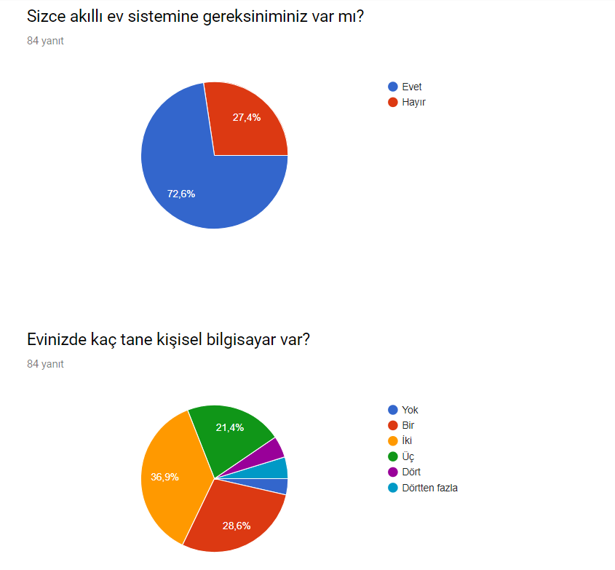
Sistem Gereksinimlerini Ortaya Çıkarma Yöntem ve Teknikleri
3. Anket Çalışması

Slide 7
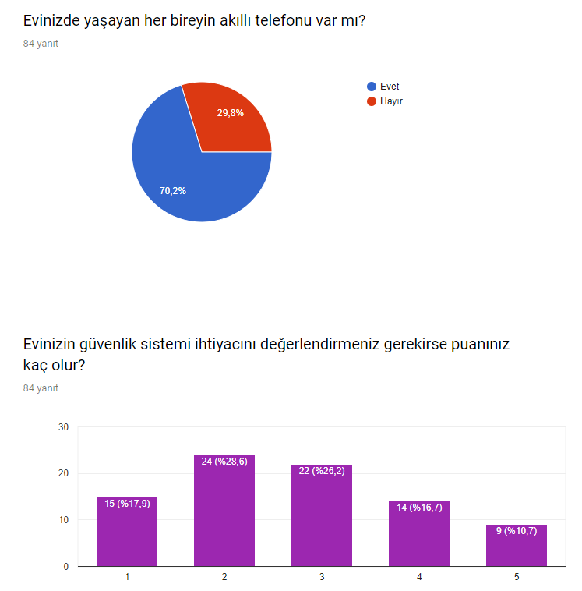
Sistem Gereksinimlerini Ortaya Çıkarma Yöntem ve Teknikleri
3. Anket Çalışması

Slide 8
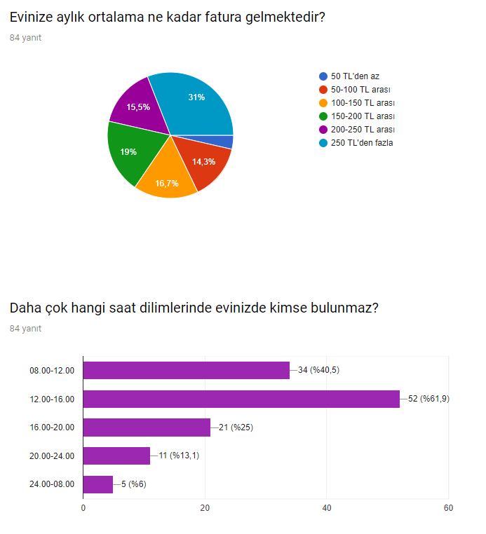
Sistem Gereksinimlerini Ortaya Çıkarma Yöntem ve Teknikleri
3. Anket Çalışması

Slide 9
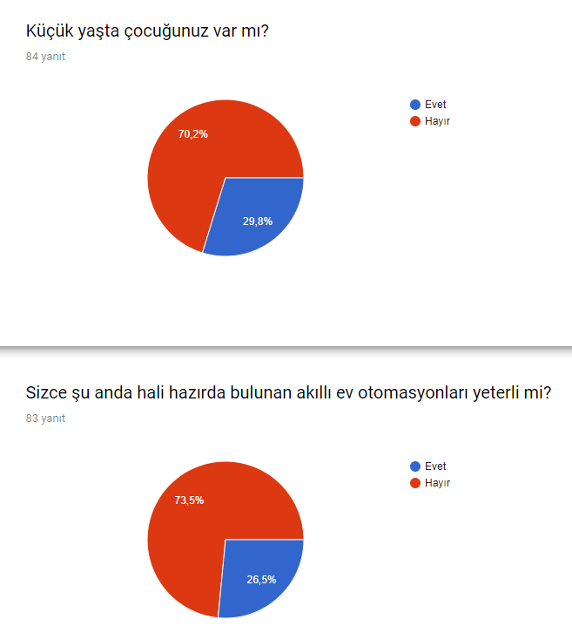
Sistem Gereksinimlerini Ortaya Çıkarma Yöntem ve Teknikleri
3. Anket Çalışması

Slide 10
Sistem Gereksinimlerini Ortaya Çıkarma Yöntem ve Teknikleri
4. Gözlem
Günümüz standart ev yaşamının ev sakinleri açısından dezavantaj olabilecek durumlarının tespit edilerek daha güvenli ve konforlu bir sistemin ihtiyaç duyulup duyulmamasını kontrol etmektir.
Rapor, ev sakinlerini ev ortamında gözlemleyerek hazırlanmıştır. Yapılan gözlemlerde küçük çocuğu olan, iş ve ev hayatı çok yoğun olan, özellikle yaşlı ve engelli bireylerin sıkıntı çektiği görüldü.

Slide 11
Sistem Gereksinimlerini Ortaya Çıkarma Yöntem ve Teknikleri
5. Prototip ve Hızlı Uygulama Tasarımı
Prototip, herhangi bir ürünün ilk örneği anlamını taşımaktadır. Bir konuda geliştirilecek olan yeni ürün hakkında fikir toplamak, o ürünün istenen ve beklenen özelliklere sahip olup olmadığını gözlemlemek için özellikle seri üretime geçilmeden yada ürünü tamamlanmış kabul edip piyasaya sürülmeden, son kontrollerin yapılması için geliştirilen ilk örnektir.
Hızlı Uygulama Tasarım(HUG), prototip aracının kullanarak, yeni sistemin analizini, tasarımını ve uygulamasını bir çok yerde iç içe barındıran hızlı bir sistem analizi ve tasarım sürecidir.

Slide 12
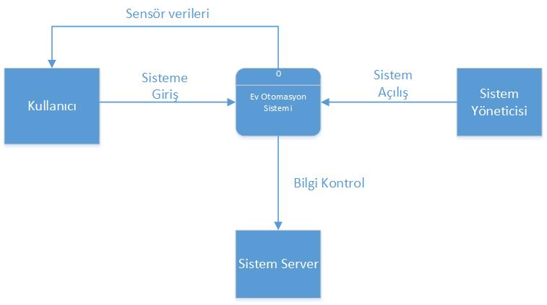
Sistem Gereksinimlerini Ortaya Çıkarma Yöntem ve Teknikleri
7. Veri Akış Şeması
Kavramsal Veri Akış Şeması

Slide 13
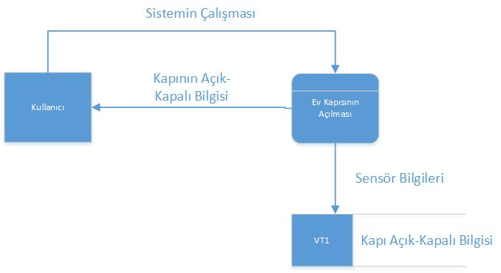
Sistem Gereksinimlerini Ortaya Çıkarma Yöntem ve Teknikleri
7. Veri Akış Şeması
Oğul Akış Şeması 1

Slide 14
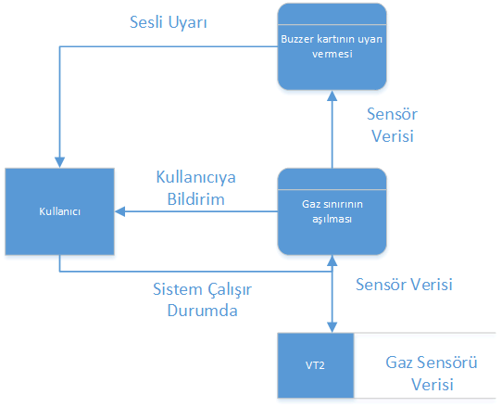
Sistem Gereksinimlerini Ortaya Çıkarma Yöntem ve Teknikleri
7. Veri Akış Şeması
Oğul Akış Şeması 2

Slide 15
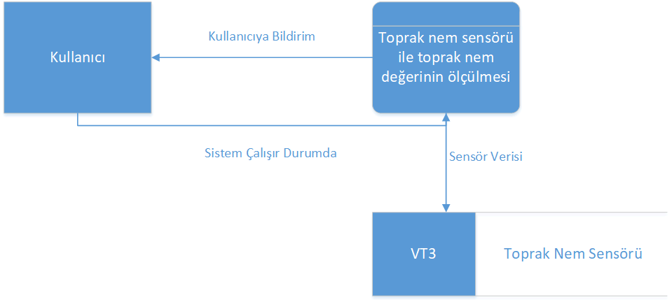
Sistem Gereksinimlerini Ortaya Çıkarma Yöntem ve Teknikleri
7. Veri Akış Şeması
Oğul Akış Şeması 3

Slide 16
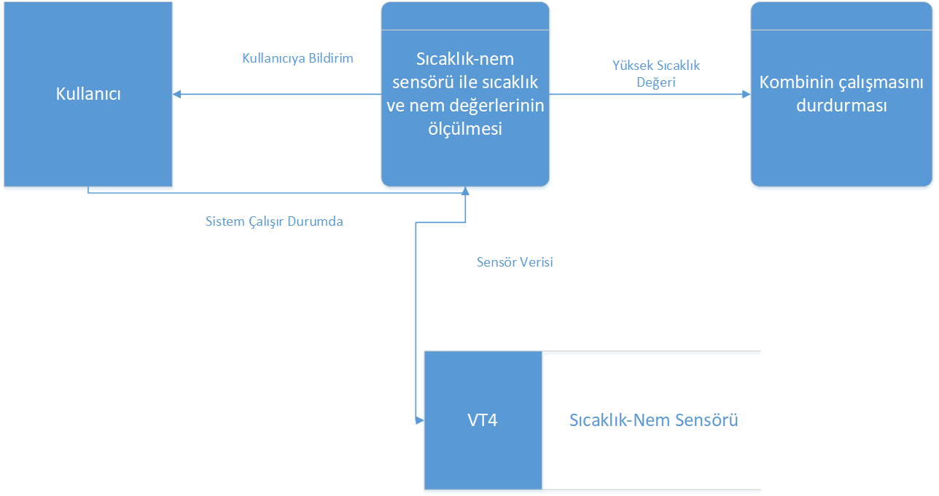
Sistem Gereksinimlerini Ortaya Çıkarma Yöntem ve Teknikleri
7. Veri Akış Şeması
Oğul Akış Şeması 4

Slide 17
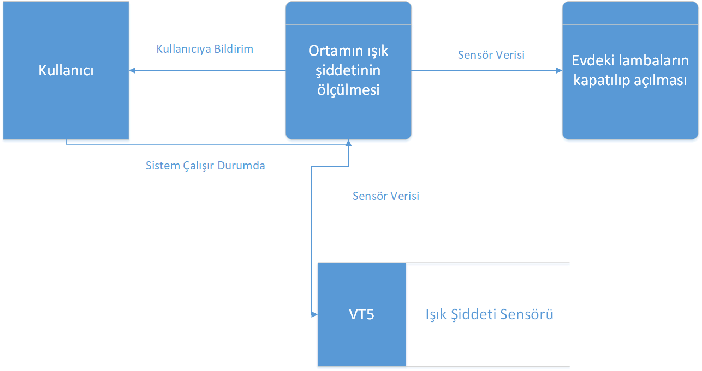
Sistem Gereksinimlerini Ortaya Çıkarma Yöntem ve Teknikleri
7. Veri Akış Şeması
Oğul Akış Şeması 5

Slide 18
Sistem Gereksinimlerini Ortaya Çıkarma Yöntem ve Teknikleri
8. Olay Tabloları, Durum Formları, İşlevsel Analiz Raporu
Olay | İstemci | Tetikleyici | İşlem | Yanıt | Hedef
Kapı açılması | Kullanıcı | Mesafe sensörü | Kullanıcının kapıyı açma girişiminde bulunması | Mesafenin ölçülmesi ve gerekli durumda uyarı verilmesi | Kullanıcı
Gaz kaçağı | Kullanıcı | Gaz sensörü | Odanın içerisindeki gaz miktarının ölçülmesi | Gaz miktarının ölçülmesi ve gerekli durumda uyarı verilmesi | Kullanıcı
Sıcaklık kontrolü | Kullanıcı | Sıcaklık sensörü | Odanın sıcaklığının ölçülmesi | Gerekli durumda kombi ve klima ayarlarının değiştirilmesi | Kullanıcı
Işık kontrolü | Kullanıcı | Işık sensörü | Ortamın ışık şiddetinin ölçülmesi | Işık miktarının ölçülmesi ve gerekli durumda lambaların açılması | Kullanıcı
Nem kontrolü | Kullanıcı | Nem sensörü | Ortamların nem miktarının ölçülmesi | Nem miktarının sistemde bilgilerinin verilmesi | Kullanıcı
Toprak nem kontrolü | Kullanıcı | Toprak nemi sensörü | Toprağın nem miktarının ölçülmesi | Nem miktarının sistemde bilgilerinin verilmesi | Kullanıcı

Slide 19
Sistem Gereksinimlerini Ortaya Çıkarma Yöntem ve Teknikleri
8. Olay Tabloları, Durum Formları, İşlevsel Analiz Raporu
Durum İsmi : Kapı Açılması İşlem No: 1
Tanım : Kullanıcının kapıyı açma girişiminde bulunması Tetikleyici : Mesafe sensörü Tetikleyici türü : Dış Kullanıcı Ο İç Kullanıcı Ο Başka Bir İşlem Ο Başka Bir Sistem Ο
Girdi İsmi Kaynak Çıktı Hedef Mesafe Sensör Mesafe miktarı Kullanıcı
Adımlar : Açıklamalar: 1) Kullanıcı kapıyı açma girişiminde Ölçümün tamamlanması ile birlikte bildirim bulunur. gönderilir. 2)Mesafe sensörü kapı ve duvar arasındaki uzaklığı ölçer. 3)Mesafe miktarına göre uyarı verir.

Slide 20
Sistem Gereksinimlerini Ortaya Çıkarma Yöntem ve Teknikleri
8. Olay Tabloları, Durum Formları, İşlevsel Analiz Raporu
Durum İsmi : Gaz Kaçağı Kontrolü İşlem No: 2
Tanım : Odanın içindeki gaz miktarının ölçülmesi. Tetikleyici : Gaz Sensörü Tetikleyici türü : Dış Kullanıcı Ο İç Kullanıcı Ο Başka Bir İşlem Ο Başka Bir Sistem Ο
Girdi İsmi Kaynak Çıktı Hedef Gaz Miktarı Gaz Sensörü Gaz Miktarı Kullanıcı
Adımlar : Açıklamalar: 1)Ortamın gaz miktarı ölçülür. Eğer ortamın gaz miktarı sınır değerin 2)Sensörden gelen veriler web panelinde gösterilir. üzerindeyse bildirim gönderilir.

Slide 21
Sistem Gereksinimlerini Ortaya Çıkarma Yöntem ve Teknikleri
8. Olay Tabloları, Durum Formları, İşlevsel Analiz Raporu
Durum İsmi : Sıcaklık Kontrolü İşlem No: 3
Tanım : Odanın sıcaklığının ölçülmesi Tetikleyici : Sıcaklık Sensörü Tetikleyici türü : Dış Kullanıcı Ο İç Kullanıcı Ο Başka Bir İşlem Ο Başka Bir Sistem Ο
Girdi İsmi Kaynak Çıktı Hedef Sıcaklık Değeri Sıcaklık Sensörü Sıcaklık Miktarı Kullanıcı
Adımlar : Açıklamalar: 1)Ortamın sıcaklık değeri ölçülür. Eğer ortamın sıcaklığı sınır değerinden 2) Sensörden gelen veriler web panelinde gösterilir. farklı ise ortamın sıcaklığı ayarlanır.

Slide 22
Sistem Gereksinimlerini Ortaya Çıkarma Yöntem ve Teknikleri
8. Olay Tabloları, Durum Formları, İşlevsel Analiz Raporu
Durum İsmi : Işık Kontrolü İşlem No: 4
Tanım : Ortamın ışık şiddetinin ölçülmesi Tetikleyici : Işık Sensörü Tetikleyici türü : Dış Kullanıcı Ο İç Kullanıcı Ο Başka Bir İşlem Ο Başka Bir Sistem Ο
Girdi İsmi Kaynak Çıktı Hedef Işık Miktarı Işık Sensörü Işık Miktarı Kullanıcı
Adımlar : Açıklamalar: 1) Ortamın ışık miktarı ölçülür. Eğer ortamın ışığı sınır değerinden 2) Sensörden gelen veriler web panelinde gösterilir. farklı ise ortamın ışığı ayarlanır.

Slide 23
Sistem Gereksinimlerini Ortaya Çıkarma Yöntem ve Teknikleri
8. Olay Tabloları, Durum Formları, İşlevsel Analiz Raporu
Durum İsmi : Nem Kontrolü İşlem No: 5
Tanım : Ortamların nem miktarının ölçülmesi Tetikleyici : Nem Sensörü Tetikleyici türü : Dış Kullanıcı Ο İç Kullanıcı Ο Başka Bir İşlem Ο Başka Bir Sistem Ο
Girdi İsmi Kaynak Çıktı Hedef Nem Miktarı Nem Sensörü Nem Miktarı Kullanıcı
Adımlar : Açıklamalar: 1) Ortamın nem miktarı ölçülür. Eğer ortamın nemi sınır değerinden 2) Sensörden gelen veriler web panelinde gösterilir. farklı ise bildirim verir.

Slide 24
Sistem Gereksinimlerini Ortaya Çıkarma Yöntem ve Teknikleri
8. Olay Tabloları, Durum Formları, İşlevsel Analiz Raporu
Durum İsmi : Toprak Nemi Kontrolü İşlem No: 6
Tanım : Toprağın nem miktarının ölçülmesi Tetikleyici : Nem sensörü Tetikleyici türü : Dış Kullanıcı Ο İç Kullanıcı Ο Başka Bir İşlem Ο Başka Bir Sistem Ο
Girdi İsmi Kaynak Çıktı Hedef Nem Miktarı Toprak nem sensörü Nem miktarı Kullanıcı
Adımlar : Açıklamalar: 1) Bitkilerin toprak nem miktarı ölçülür. Eğer toprağın nemi sınır değerinden 2) Sensörden gelen veriler web panelinde gösterilir. farklı ise bildirim verir.

Slide 25
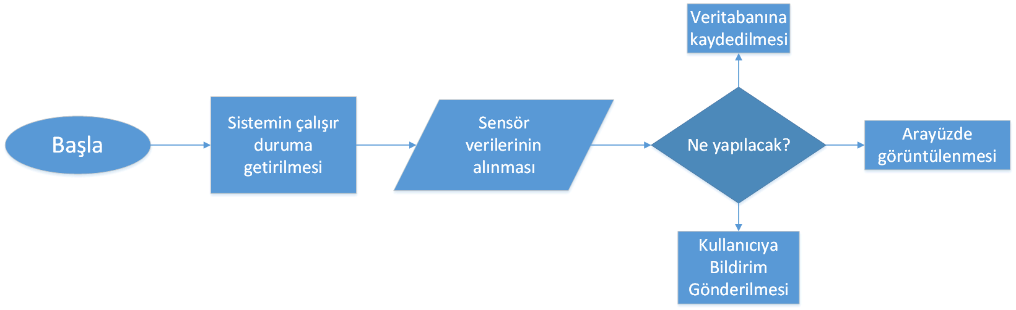
Sistem Gereksinimlerini Ortaya Çıkarma Yöntem ve Teknikleri
8. İş Akış Şeması

Slide 26
Gereksinimler
1. İşlevsel Gereksinimler
Sistemimizin aşağıdaki işlevleri yerine getirmesi beklenmektedir.
Evdeki ışık kaynaklarının uzaktan kontrolü sağlanmalıdır.
Çeşitli sebeplerden kaynaklanan gaz sızıntılarını ve yangın ihtimallerini kullanıcıya bildirmelidir.
Oda sıcaklığı, klima ve kombi ayarları kontrol edilerek olası durumda kullanıcıya bildirilmelidir.
Ev kapısı ve pencereleri açıldığında kullanıcı haberdar edilmelidir.
Evdeki bazı odalar ve bitkiler için nem kontrolü yapılmalıdır.

Slide 27
Gereksinimler
2. Teknik ve Kaynak Gereksinimleri
Arduino UNO
Jumper
ESP8266 WİFİ Modülü
HC-SR04 Ultrasonik Mesafe Sensörü
MQ-4 Gaz Sensörü Kartı
Toprak Nemi Algılama Sensörü
TSL2591 Işık Ölçüm Sensörü
Buzzer Kartı
RGB Led Kartı
DHT11 Sıcaklık Sensörü ve LM35 Sıcaklık Sensörü
LDR
LCD Ekran
Veritabanının tutulabilmesi için genel sunucu
Sistem erişimi için kullanılacak bilgisayarlar

Slide 28
Gereksinimler
3. Fiziksel Gereksinimler
Sistemimiz her ev için ayrı ayrı kurulmalıdır.
Sistemimiz sunucularının barındırılacağı yer güvenli bir şekilde korunmalı ve elektronik cihazlara zarar verebilecek herhangi oda şartlarında barındırılmamalıdır.
Her odaya uygun sensörler monte edilecektir.
Sistemlerimizin kurulması için herhangi bir fiziksel kısıt bulunmamaktadır.

Slide 29
Gereksinimler
4. Sistem Arayüzleri
Sistemimizdeki sensörlerden gelen verileri alarak bunlar veri tabanına kaydedilir verilerin alınırken ve verilirken formatlanması gereken özel durumlar vardır.
Kapının açık olup olmama durumu, gaz kaçağı olup olmaması durumu kontrol edilirken sensörlerden gelen veriler ölçülür, eğer ölçülen değer olması gereken değerden az veya fazla ise binary olarak (0 veya 1) veritabanına kaydedilir. Işık şiddeti, sıcaklık, nem durumu doğrudan veritabanına kaydedilebilecek verilerdir. Veritabanı sunucu üzerinde bulunacaktır.
Bu verilerin takibi hazırlanacak web paneli üzerinden takip edilecektir.Kullanıcının ve sistem yöneticisinin kontrol edebileceği iki farklı arayüz olacaktır.

Slide 30
Gereksinimler
5. Veri Gereksinimi
Sistem adminleri için, sistemin satıldığı kişilerin ad, soyad, adres, telefon bilgilerinin alınması gereklidir.
Hangi sensörlerin kurulduğu bilgisinin tutulması gerekir.
Sensörlerden gelen bilgilerin tutulması gerekir.
Sistemimiz web paneline her zaman erişim olacaktır.

Slide 31
Gereksinimler
6. Güvenlik Gereksinimleri
Web paneline kullanıcı adı ve şifreyle giriş sağlayabileceklerdir.
Kullanıcılar, kullanıcı tipine göre izole edilecektir.
Yöneticiler kullanıcı grubunun her türlü verisini ekleme, değiştirme ve silme yetkisine sahip olacaklardır. Kullanıcılar ise sadece kendilerine ait bilgileri değiştirebilirler.
Sunucular kesinlikle uygun oda koşullarında, serin ve kuru yerlerde barındırılmalıdır.
Bilgi hırsızlığına karşı sunuculara yalnızca yetkili kişilerin erişebilmesi için, sunucuların barındırıldığı mekan kilitli tutulmalı veya başka belirleyici önlemlere sahip olmalıdır.
Herhangi bir elektrik kesintisinde problem olmaması için en azından 2 adet yedek güç kaynağı alınması ön görülmüştür.
Network bağlantı donanımları tavan aralarından geçirileceklerdir.

Slide 32
Gereksinimler
7. Kullanıcılar ve İnsan Faktörü
Sistemimiz ev kullanıcılarına hitap etmektedir. Admin ve kullanıcı olmak üzere iki tip kullanıcı vardır. Bunların yetkileri güvenlik gereksinimleri bölümünde ayrıntılı olarak belirtilmiştir. Sistemi kullanacak kişilere eğitim verilecektir. Sistem kullanırken verilen adımlara göre ilerlemeleri ile sisteme kolayca erişim sağlayabileceklerdir. Sistemin yayımından sonra ki kullanıcı geri dönüşlerine göre sistem geliştirilebilir. Fakat şu an için buna ihtiyaç ön görülmemiştir.

